Slide 1
Māsu izglītības attīstība RSU Sarkanā Krusta medicīnas koledžā
Ināra Upmale
Direktore
28.06.2022

Slide 2
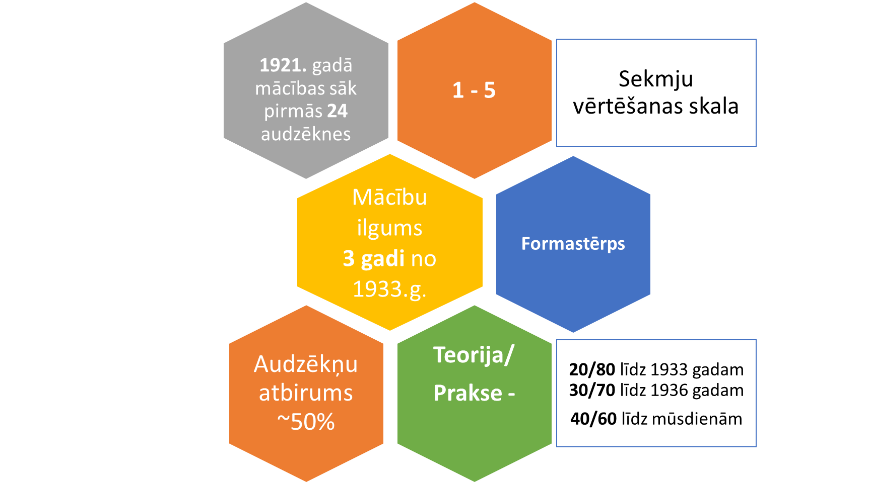
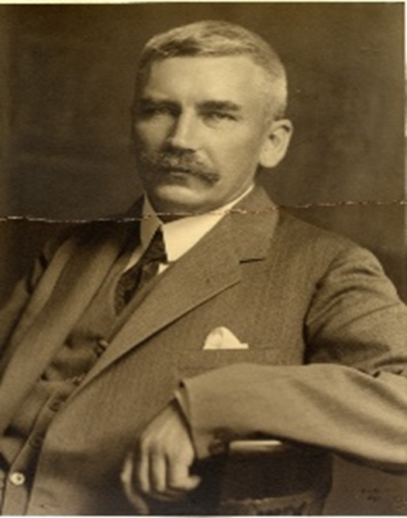
Sarkanā Krusta žēlsirdīgo māsu skola dibināta 2020.gada 21.septembrī
Pirmais direktors
Aleksandrs Neibergs (1883-1962)

Slide 3
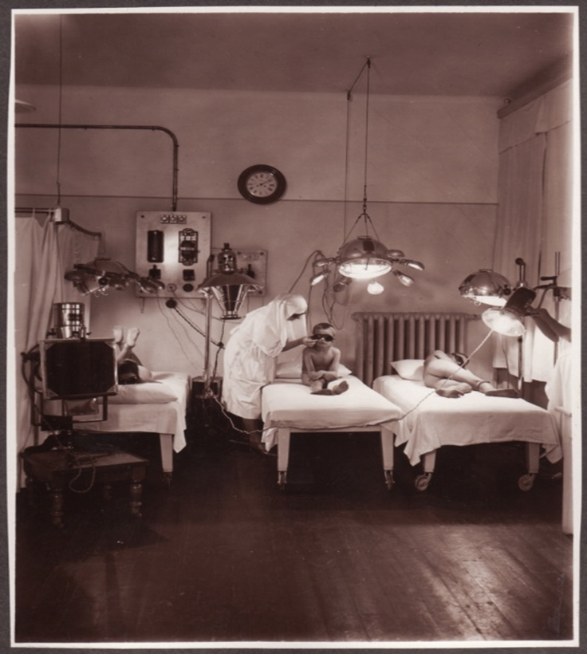
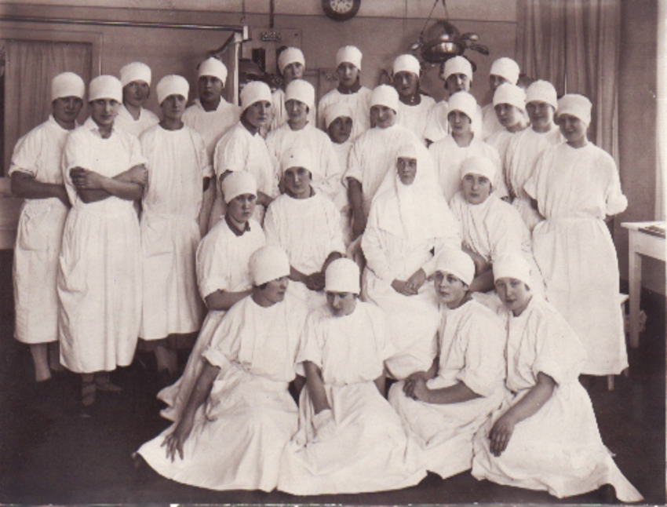
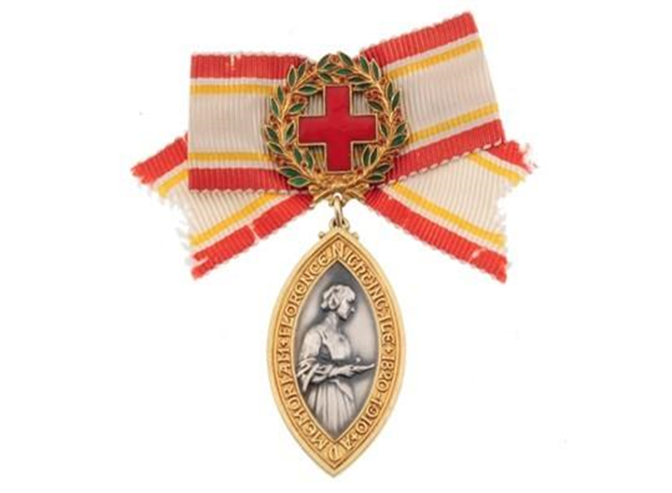
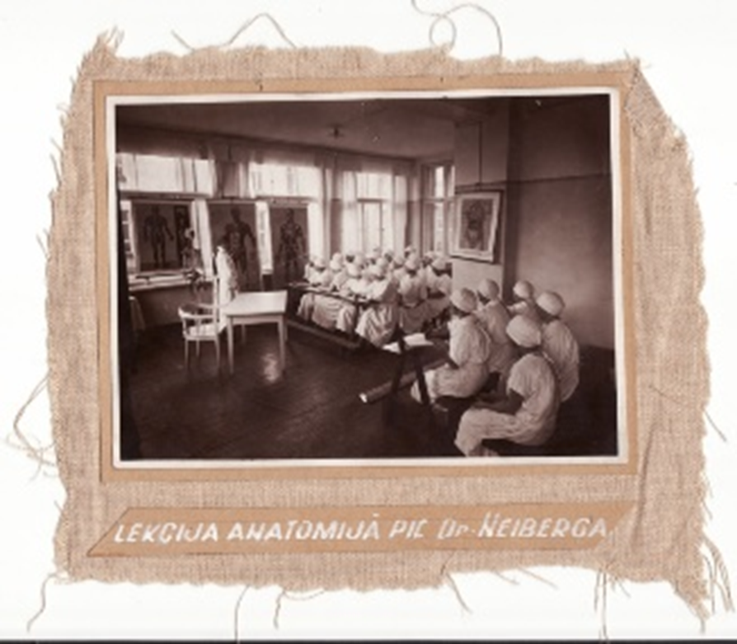
Florences Naitingelas ordenis - skolas pedagoģēm
Praktiskās nodarbības kopā ar māsu Tilliku
Praktiskā nodarbība – ‘’kalnu saulīte’’
Anatomijas lekcija- Lektors A.Neibergs

Slide 4
1929 gada mācību programma

Slide 5
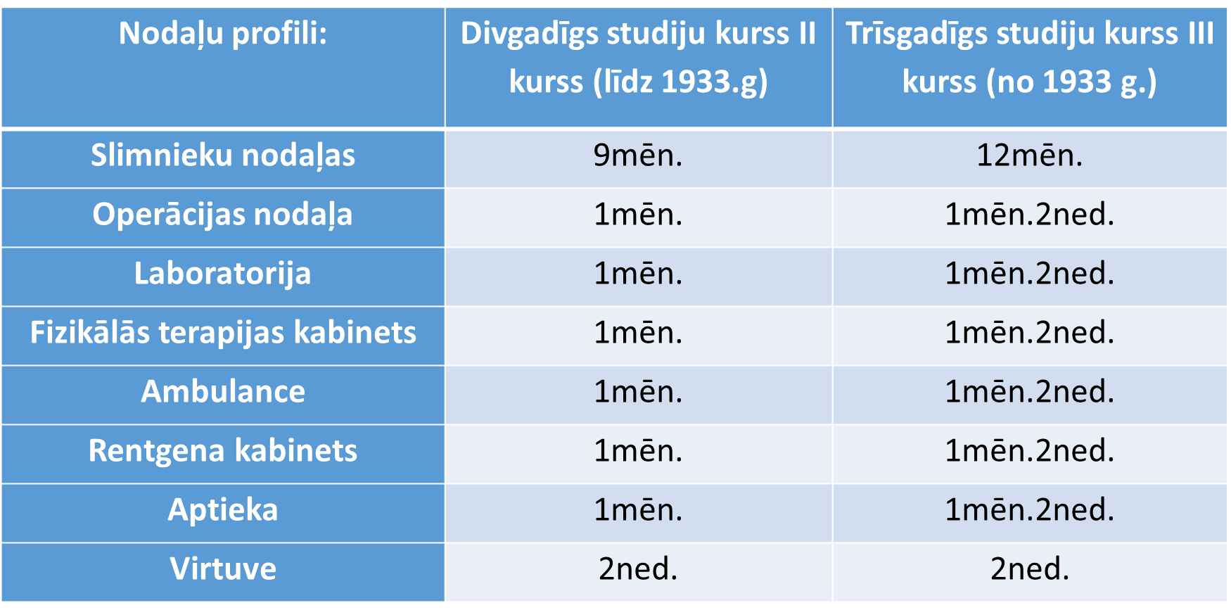
Prakse – būtiska studiju procesa sastāvdaļa, tika organizēta pēdējā studiju gadā

Slide 6
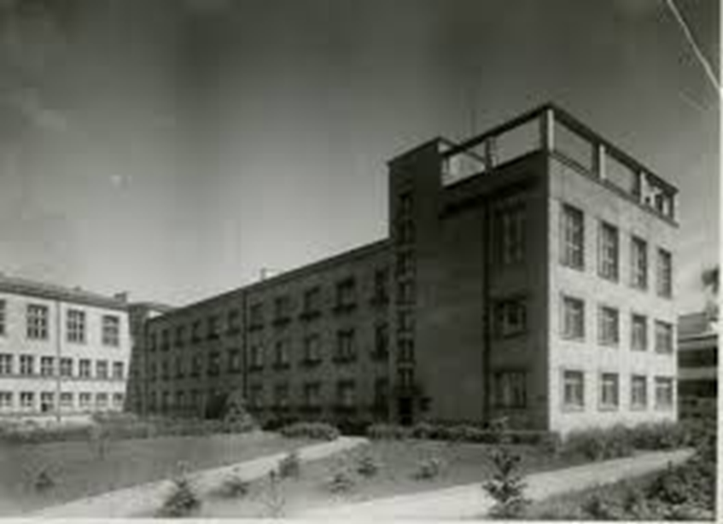
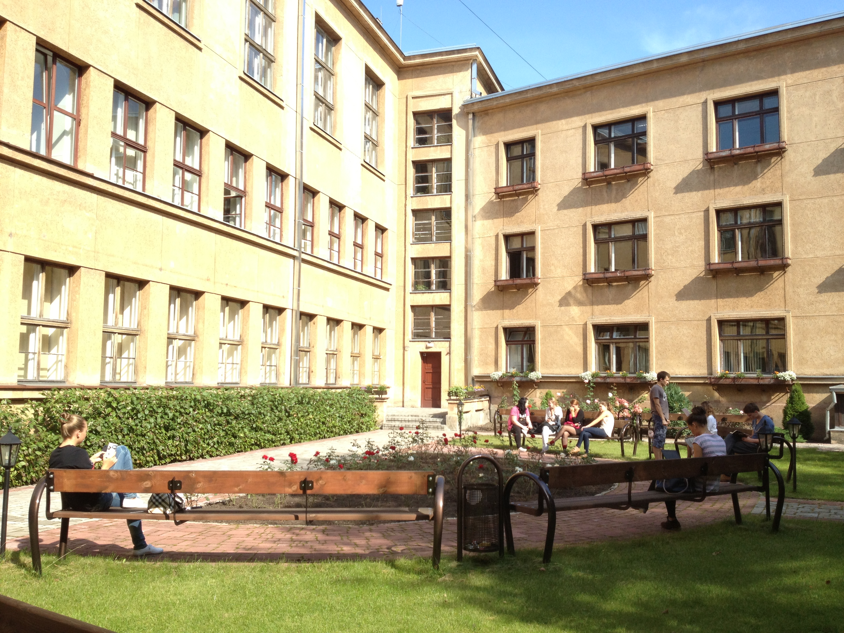
1936.gada 20.novembrī - jauna žēlsirdīgo māsu skolas ēka ar kopmītni 100 audzēknēm
1936.g.
2022.g.

Slide 7
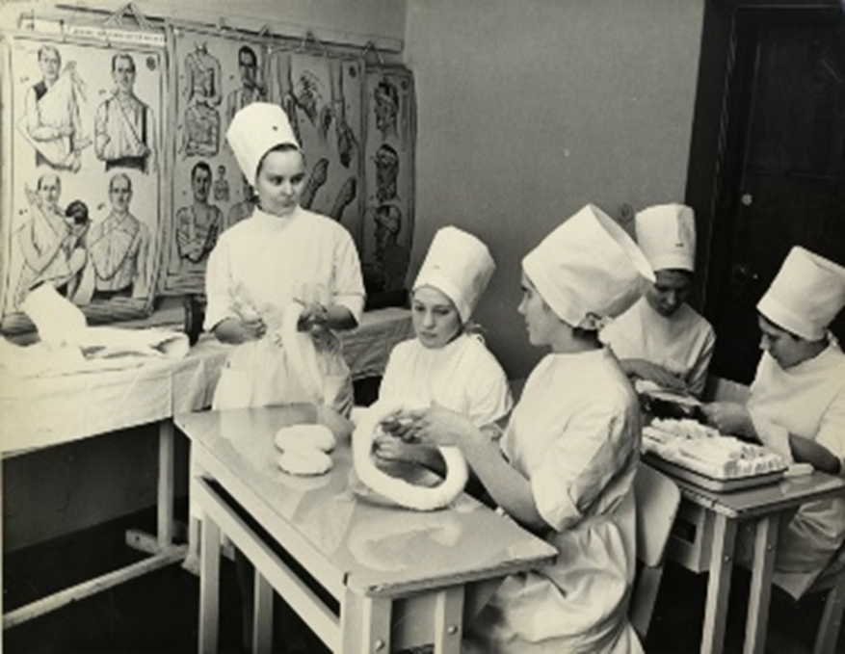
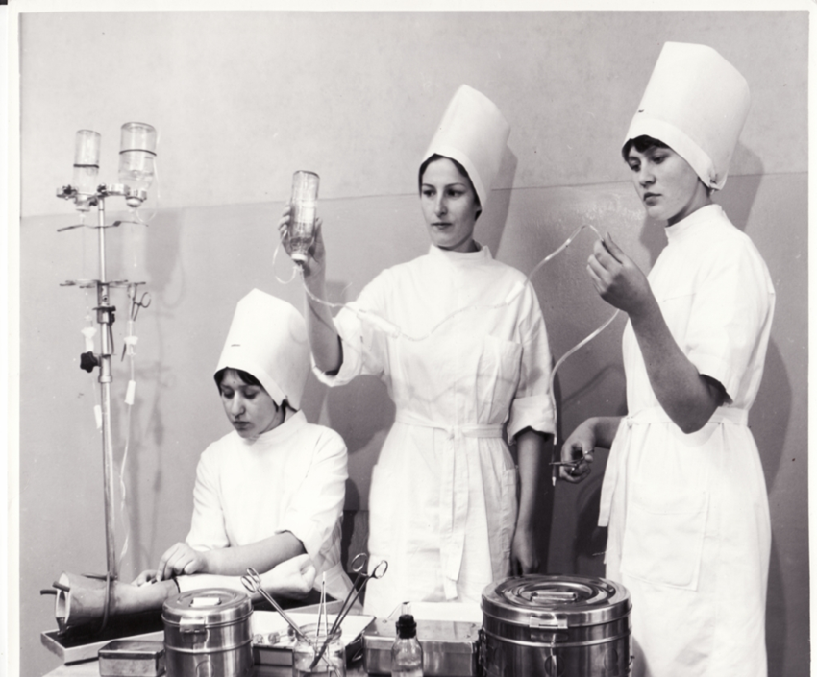
Padomju periods – 1940-1991
Praktiskās nodarbības

Slide 8
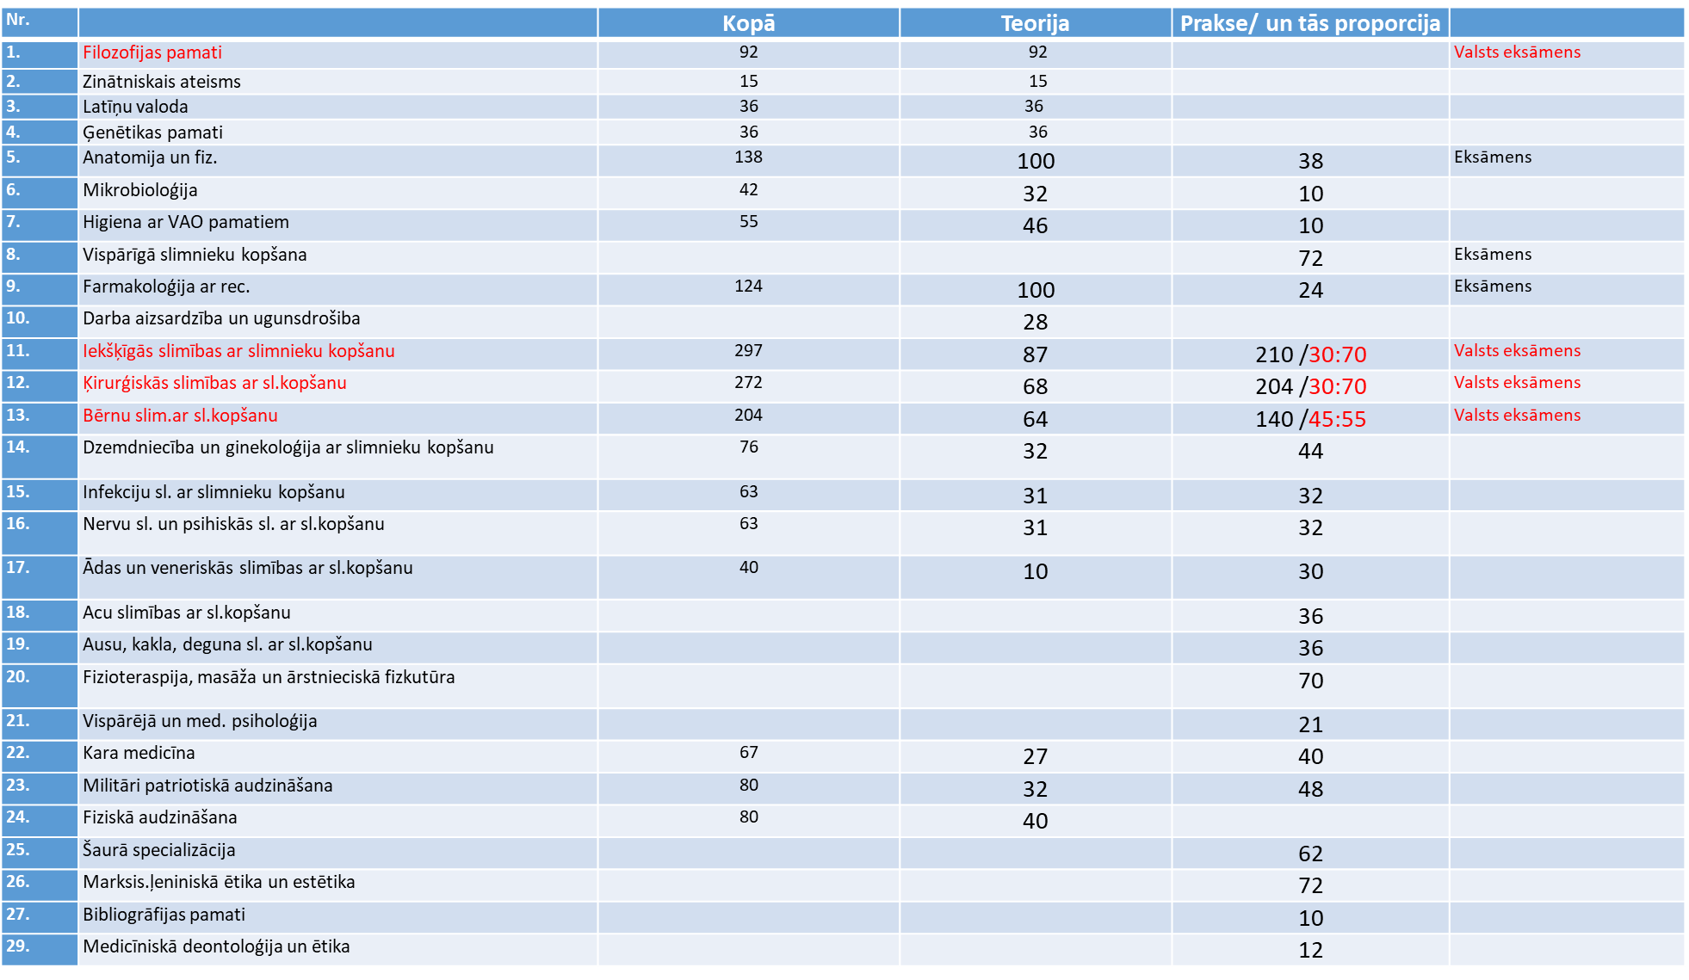

Slide 9
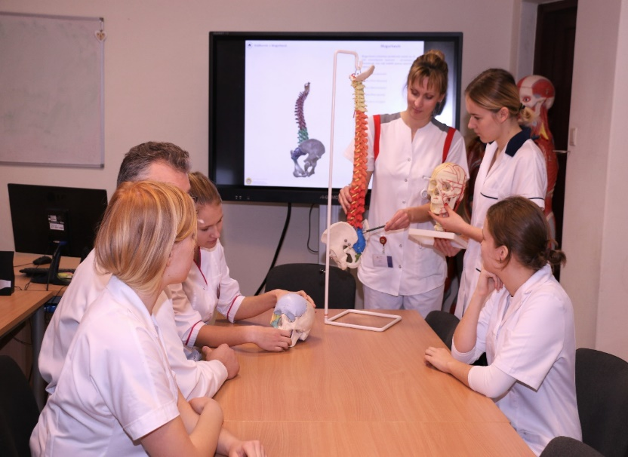
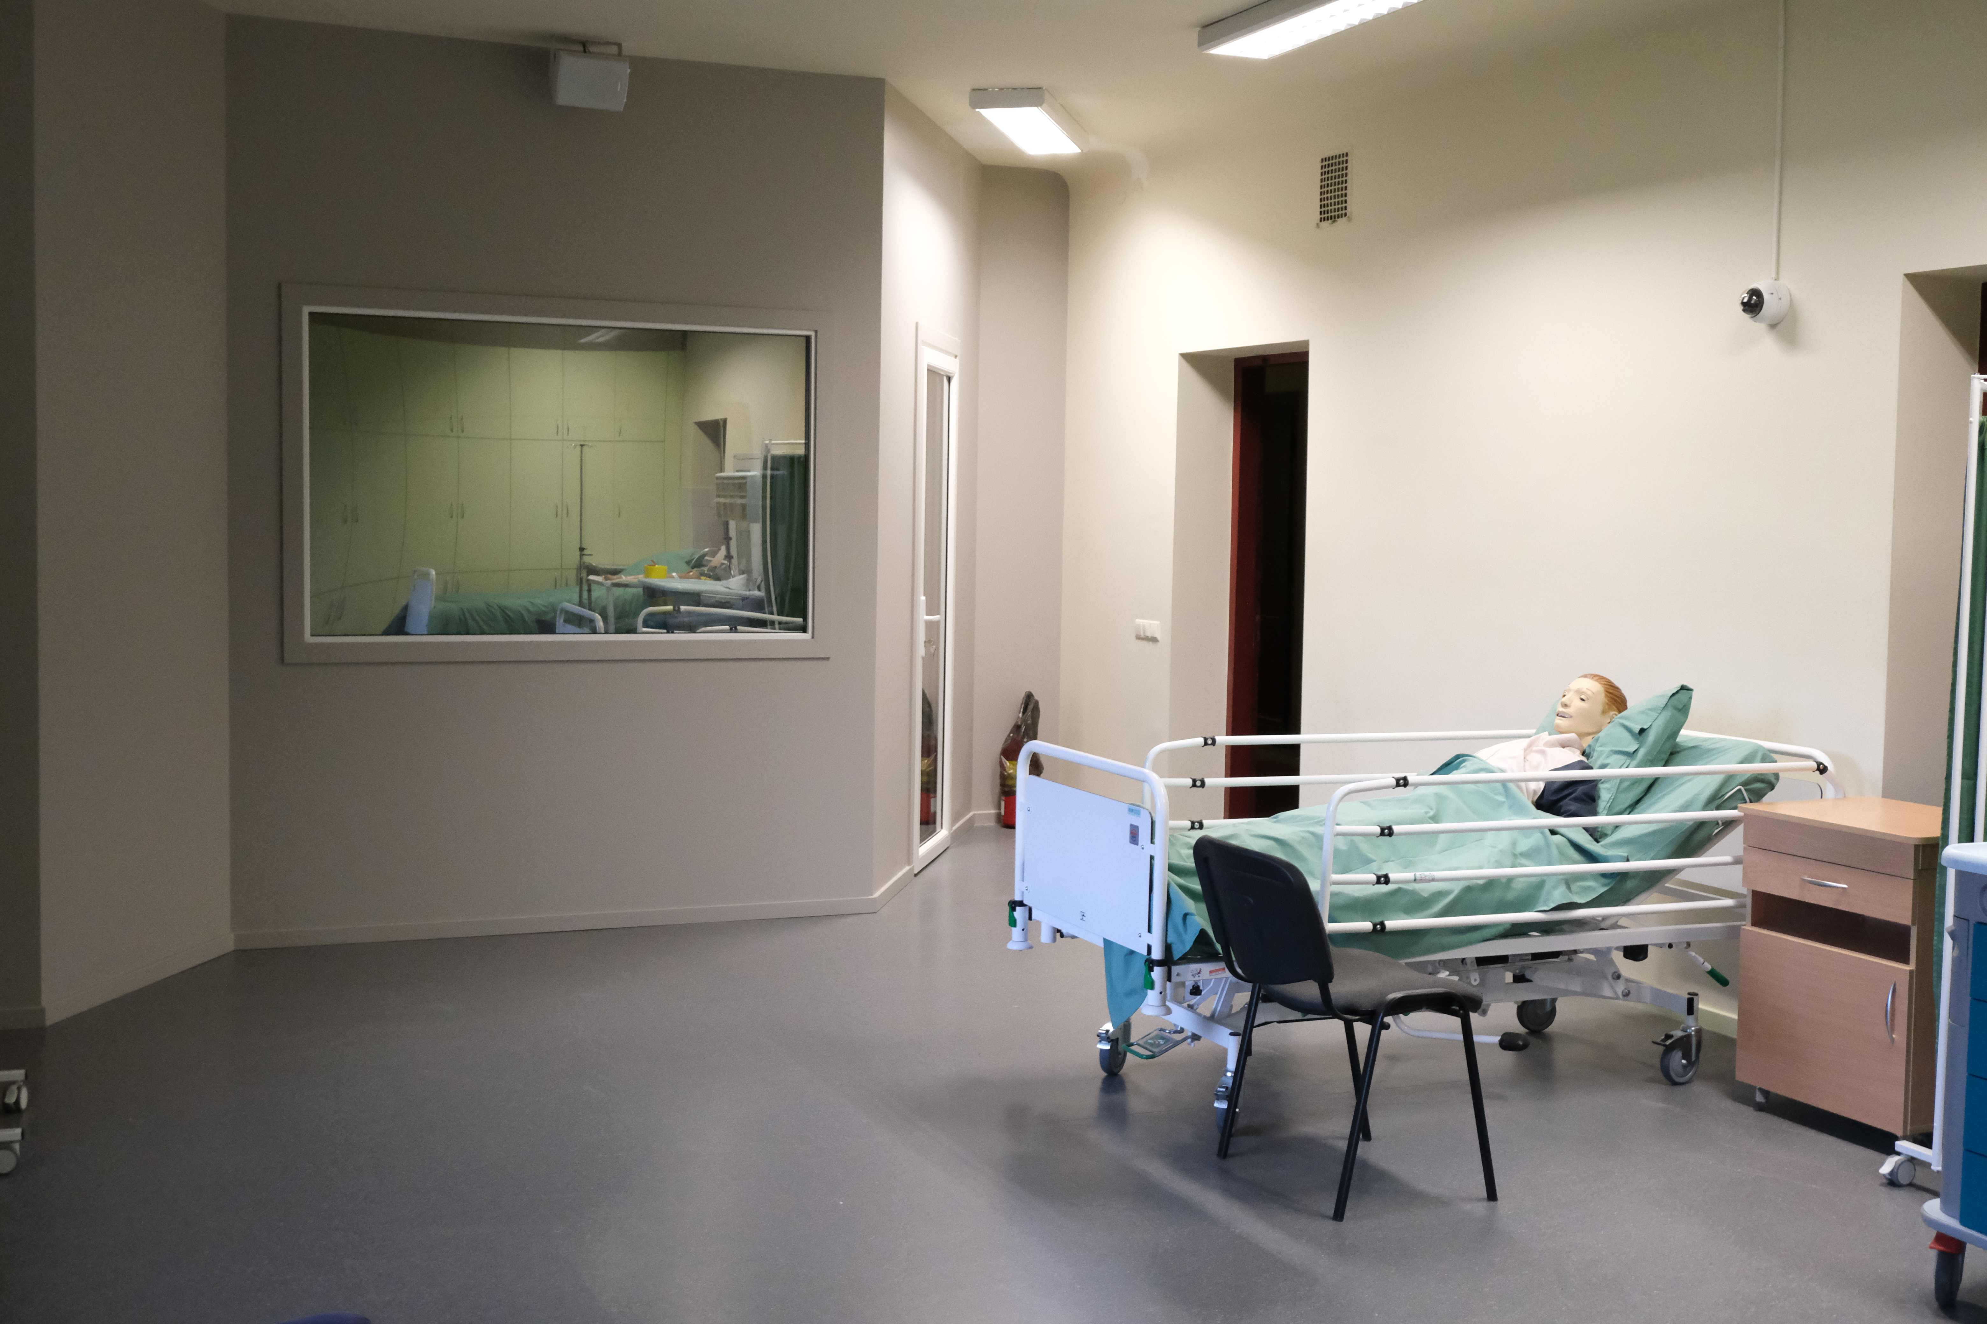
Māsu skola (1920-2004) Koledža (2004-
Prakse 40/60 atbilstoši EP DIREKTĪVAI 2013/55/ES,
Akadēmiskais personāls – 25% ar doktora grādu
Veido- Vispārējā un speciālā aprūpe, ķirurģija, traumatoloģija, pediatrija, ambulatoro pacientu aprūpe, pacientu aprūpe mājās
Sadarbība ar 67 veselības aprūpes iestādēm, t.sk. reģionos
Inovācijas, digitalizācija, simulēta vide, caurviju prasmes
Starptautiskā sadarbība - Erasmus+ un NORDPLUS programmas un projekti
Mūsdienīga, stabila un pieprasīta izglītība
Studentu atbirums ~ 14-15%
Vairāk kā 94% koledžas absolventu iekļaujas darba tirgū Latvijā
Uzņemšanā reflektantu konkurss ~2,4 uz 1 studiju vietu
Praktiskās nodarbības simulētā klīniskā vidē

Slide 10
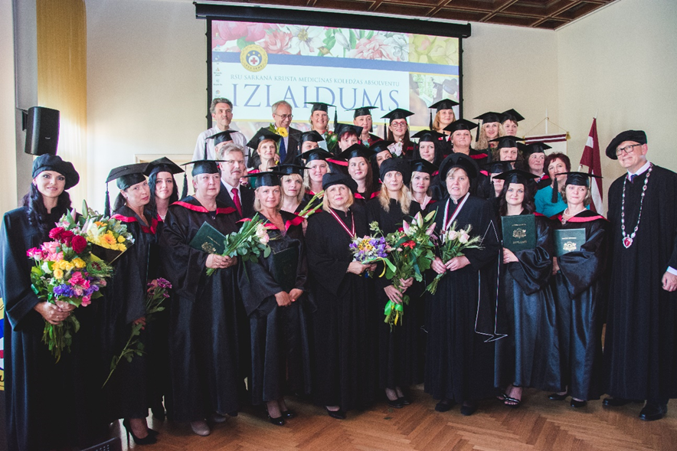
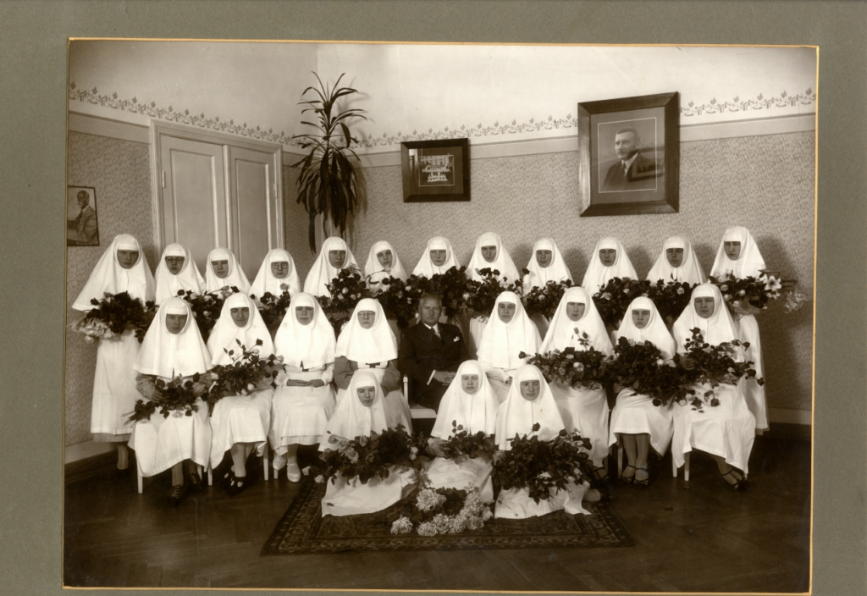
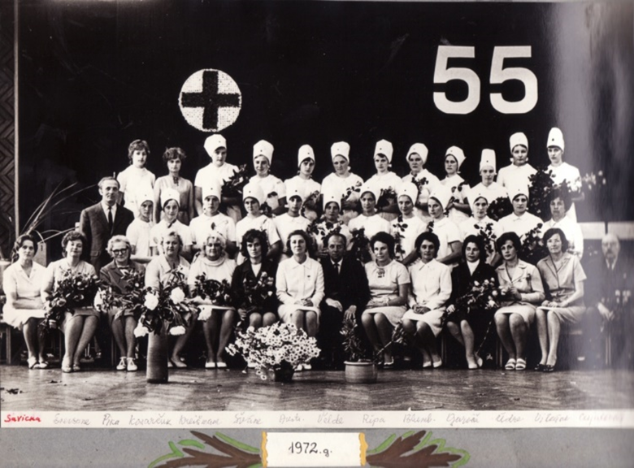
Māsu izglītības attīstība
2022-
Žēlsirdīgo māsu kursi
Māsu skola
Koledža
Universitāte
2004-2021
1923-2003
1920-1923

Slide 11
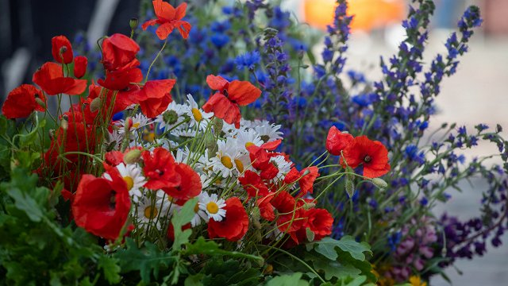
Nākotne sākas šodien. Tā ir dāvana, ko mēs pamostoties saņemam ik rītu.
/Dafne di Morjē/

